Slide 1
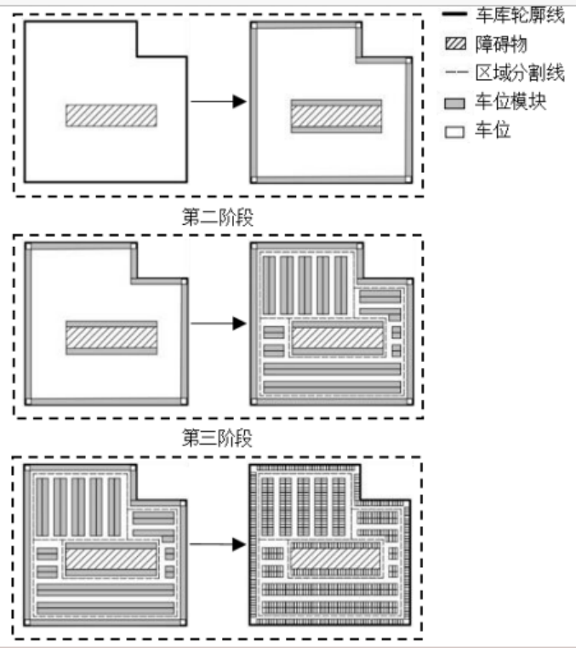
障碍物
路
车

Slide 2
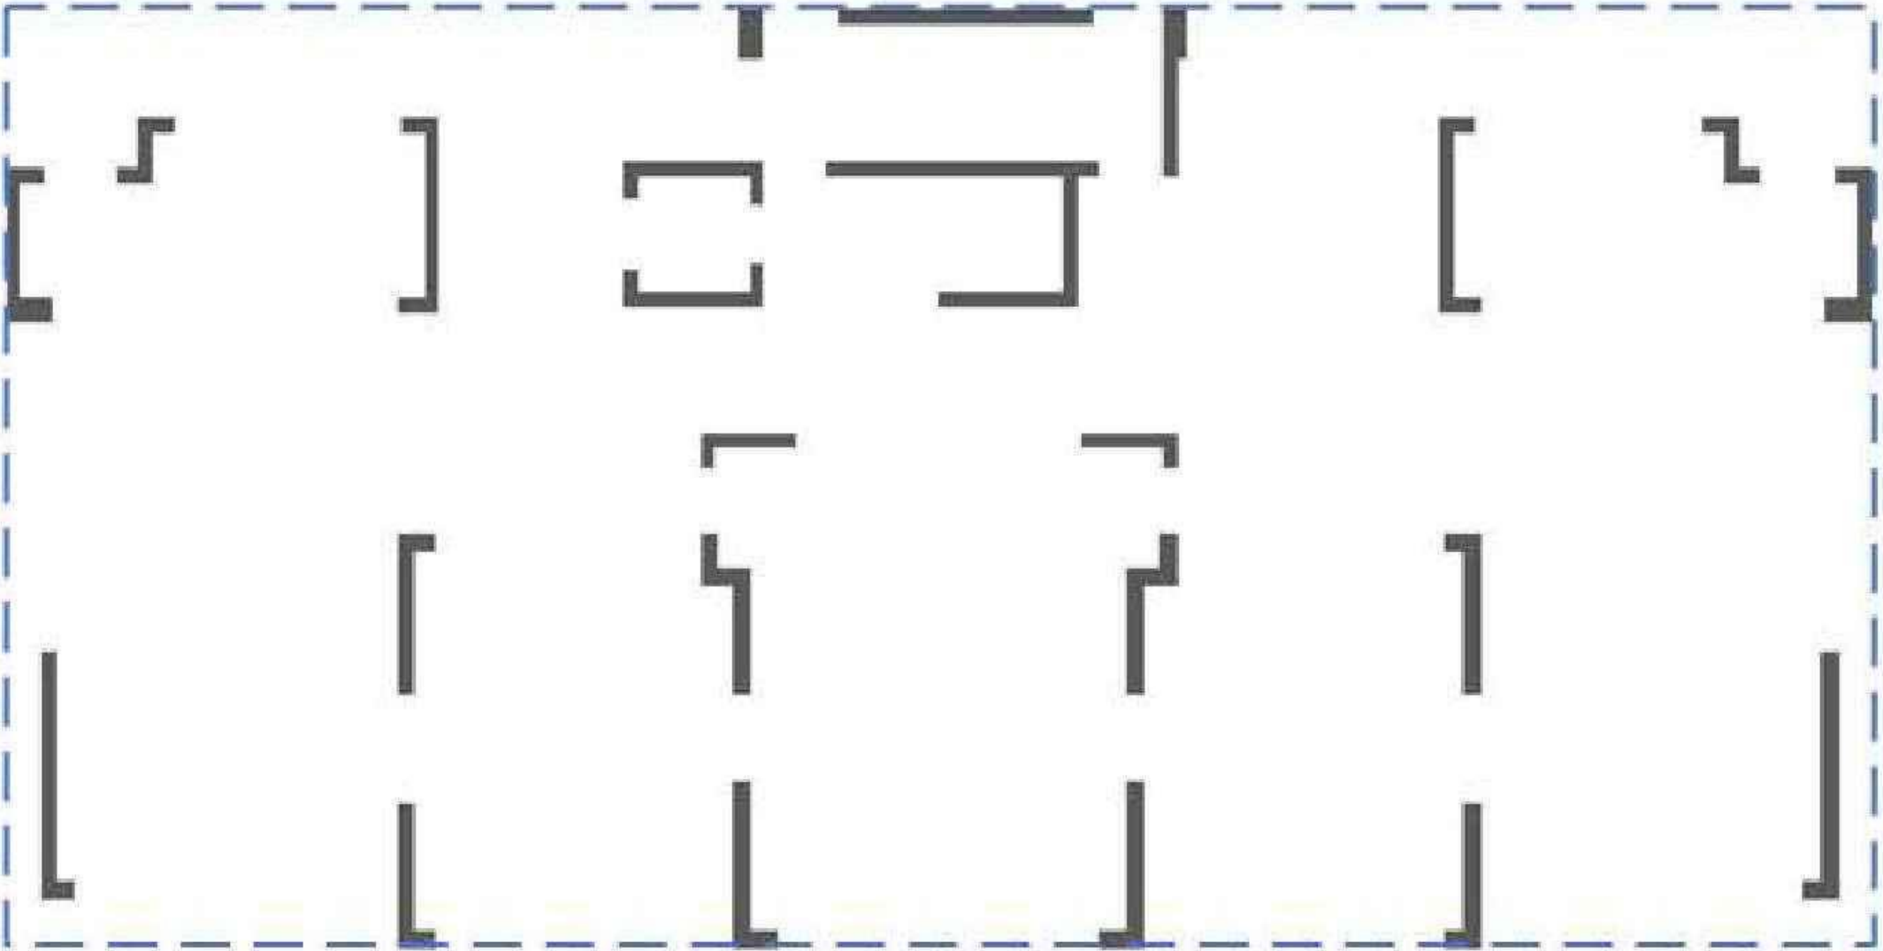
障碍物
路
车
第四阶段

Slide 3
障碍物
障碍物
路
路
车
车
排车
第三阶段
障碍物
路
车
第四阶段

Slide 4
障碍物
障碍物
路
路
车
车
网格化
第一阶段
障碍物
障碍物
路
路
车
车
铺路
第二阶段
障碍物
障碍物
路
路
车
车
排车
第三阶段（非边界）
障碍物
障碍物
路
路
车
车
排车
第三阶段（边界）
障碍物
路
车
第三阶段（障碍）

